Slide 1
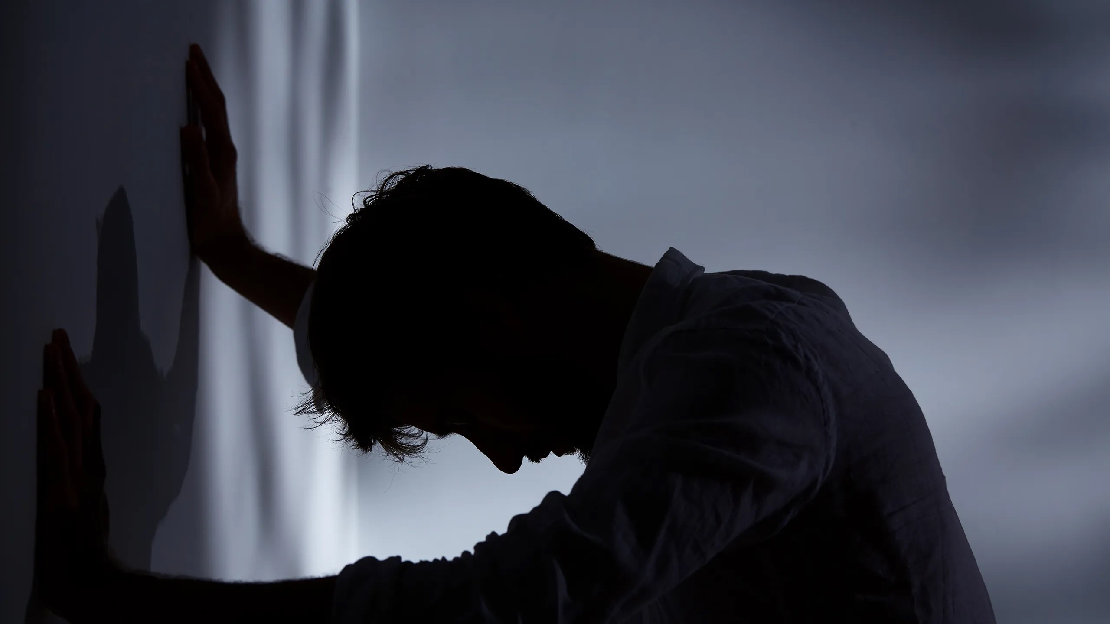
ORACIONES DE ANGUSTIA
Y PRONTA LIBERACIÓN
A. CORTÉS/20 MARZO 2024

Slide 2
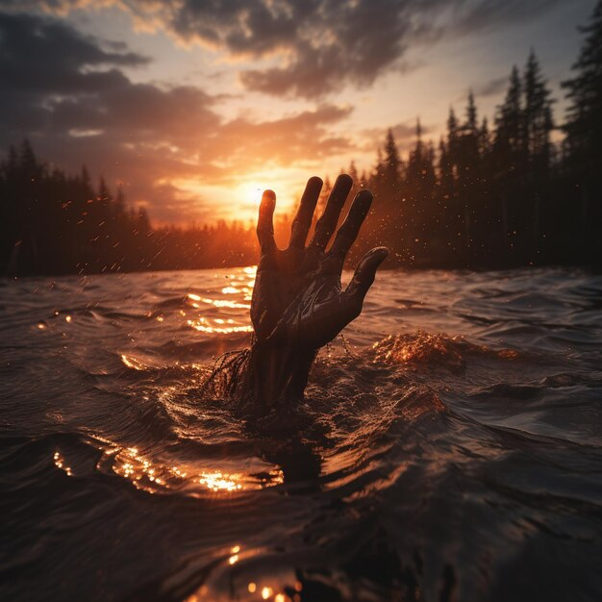
Salmo 69

Slide 3
1 “Sálvame, oh Dios, Porque las aguas han entrado hasta el alma. 2 Estoy hundido en cieno profundo, donde no puedo hacer pie; He venido a abismos de aguas, y la corriente me ha anegado. 3 Cansado estoy de llamar; mi garganta se ha enronquecido; Han desfallecido mis ojos esperando a mi Dios. Se han aumentado más que los cabellos de mi cabeza los que me aborrecen sin causa; Se han hecho poderosos mis enemigos, los que me destruyen sin tener por qué. ¿Y he de pagar lo que no robé? 5 Dios, tú conoces mi insensatez, Y mis pecados no te son ocultos”.

Slide 4
6 “No sean avergonzados por causa mía los que en ti confían, oh Señor Jehová de los ejércitos; No sean confundidos por mí los que te buscan, oh Dios de Israel. 7 Porque por amor de ti he sufrido afrenta; Confusión ha cubierto mi rostro. 8 Extraño he sido para mis hermanos, Y desconocido para los hijos de mi madre […] 10 Lloré afligiendo con ayuno mi alma, Y esto me ha sido por afrenta. 11 Puse además cilicio por mi vestido, Y vine a serles por proverbio. 12 Hablaban contra mí los que se sentaban a la puerta, Y me zaherían en sus canciones los bebedores.

Slide 5
13 “Pero yo a ti oraba, oh Jehová, al tiempo de tu buena voluntad; Oh Dios, por la abundancia de tu misericordia, Por la verdad de tu salvación, escúchame. 14 Sácame del lodo, y no sea yo sumergido; Sea yo libertado de los que me aborrecen, y de lo profundo de las aguas. 15 No me anegue la corriente de las aguas, Ni me trague el abismo, Ni el pozo cierre sobre mí su boca. 16 Respóndeme, Jehová, porque benigna es tu misericordia; Mírame conforme a la multitud de tus piedades. 17 No escondas de tu siervo tu rostro, Porque estoy angustiado; apresúrate, óyeme”.

Slide 6
“18 Acércate a mi alma, redímela; Líbrame a causa de mis enemigos. 19 Tú sabes mi afrenta, mi confusión y mi oprobio; Delante de ti están todos mis adversarios. 20 El escarnio ha quebrantado mi corazón, y estoy acongojado. Esperé quien se compadeciese de mí, y no lo hubo; Y consoladores, y ninguno hallé… […] 24 Derrama sobre ellos tu ira, Y el furor de tu enojo los alcance […]. 27 Pon maldad sobre su maldad, Y no entren en tu justicia. […] 29 Mas a mí, afligido y miserable, Tu salvación, oh Dios, me ponga en alto”.
Salmo 69

Slide 7
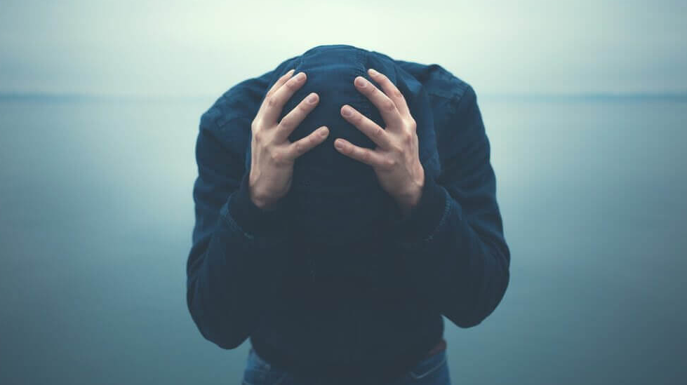
Salmo 86

Slide 8
1 “Inclina, oh Jehová, tu oído, y escúchame, Porque estoy afligido y menesteroso. 2 Guarda mi alma, porque soy piadoso; Salva tú, oh Dios mío, a tu siervo que en ti confía. 3 Ten misericordia de mí, oh Jehová; Porque a ti clamo todo el día. 4 Alegra el alma de tu siervo, Porque a ti, oh Señor, levanto mi alma. Porque tú, Señor, eres bueno y perdonador, Y grande en misericordia para con todos los que te invocan. 6 Escucha, oh Jehová, mi oración, Y está atento a la voz de mis ruegos. 7 En el día de mi angustia te llamaré, Porque tú me respondes […].

Slide 9
13 “Porque tu misericordia es grande para conmigo, Y has librado mi alma de las profundidades del Seol. 14 Oh Dios, los soberbios se levantaron contra mí, Y conspiración de violentos ha buscado mi vida, Y no te pusieron delante de sí. 15 Mas tú, Señor, Dios misericordioso y clemente, Lento para la ira, y grande en misericordia y verdad,

Slide 10
16. “Mírame, y ten misericordia de mí; Da tu poder a tu siervo, Y guarda al hijo de tu sierva. 17 Haz conmigo señal para bien, Y véanla los que me aborrecen, y sean avergonzados; Porque tú, Jehová, me ayudaste y me consolaste”.
Salmos 86

Slide 11
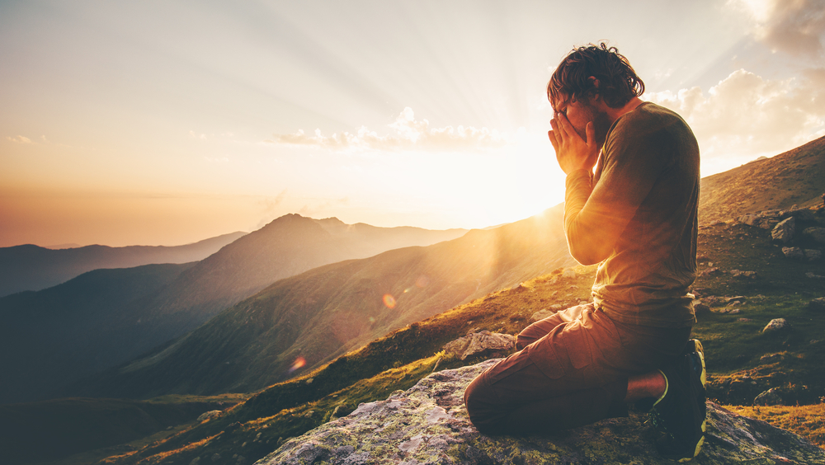
Salmo 35

Slide 12
“Disputa, oh Jehová, con los que contra mí contienden;
Pelea contra los que me combaten.
2 Echa mano al escudo y al pavés,
Y levántate en mi ayuda.
3 Saca la lanza, cierra contra mis perseguidores;
Di a mi alma: Yo soy tu salvación.
4 Sean avergonzados y confundidos los que buscan mi vida;
Sean vueltos atrás y avergonzados los que mi mal intentan.
5 Sean como el tamo delante del viento,
Y el ángel de Jehová los acose.
6 Sea su camino tenebroso y resbaladizo,
Y el ángel de Jehová los persiga […]

Slide 13
11 Se levantan testigos malvados;
De lo que no sé me preguntan;
12 Me devuelven mal por bien,
Para afligir a mi alma […]
17 Señor, ¿hasta cuándo verás esto?
Rescata mi alma de sus destrucciones, mi vida de los leones. 18 Te confesaré en grande congregación;
Te alabaré entre numeroso pueblo.
19 No se alegren de mí los que sin causa son mis enemigos, Ni los que me aborrecen sin causa guiñen el ojo.

Slide 14
20 Porque no hablan paz;
Y contra los mansos de la tierra piensan palabras engañosas.
21 Ensancharon contra mí su boca;
Dijeron: ¡Ea, ea, nuestros ojos lo han visto!
22 Tú lo has visto, oh Jehová; no calles;
Señor, no te alejes de mí.
23 Muévete y despierta para hacerme justicia,
Dios mío y Señor mío, para defender mi causa.
24 Júzgame conforme a tu justicia, Jehová Dios mío,
Y no se alegren de mí.
25 No digan en su corazón: ¡Ea, alma nuestra!
No digan: ¡Le hemos devorado!

Slide 15
26 Sean avergonzados y confundidos a una los que de mi mal se alegran;
Vístanse de vergüenza y de confusión los que se engrandecen contra mí.
27 Canten y alégrense los que están a favor de mi justa causa, Y digan siempre: Sea exaltado Jehová, Que ama la paz de su siervo.
28 Y mi lengua hablará de tu justicia
Y de tu alabanza todo el día.

Slide 16
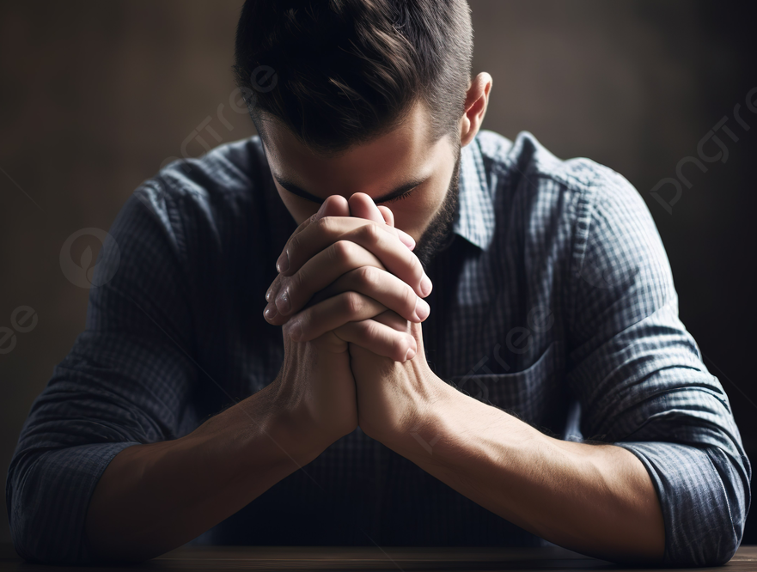
Salmo 25

Slide 17
Salmos 25
“A ti, oh Jehová, levantaré mi alma.
2 Dios mío, en ti confío;
No sea yo avergonzado,
No se alegren de mí mis enemigos. […]
6 Acuérdate, oh Jehová, de tus piedades y de tus misericordias,
Que son perpetuas.
7 De los pecados de mi juventud, y de mis rebeliones, no te acuerdes;
Conforme a tu misericordia acuérdate de mí,
Por tu bondad, oh Jehová.
11 Por amor de tu nombre, oh Jehová, Perdonarás también mi pecado, que es grande” […]

Slide 18
15 “Mis ojos están siempre hacia Jehová,
Porque él sacará mis pies de la red.
16 Mírame, y ten misericordia de mí,
Porque estoy solo y afligido.
17 Las angustias de mi corazón se han aumentado;
Sácame de mis congojas.
18 Mira mi aflicción y mi trabajo,
Y perdona todos mis pecados.
19 Mira mis enemigos, cómo se han multiplicado,
Y con odio violento me aborrecen”.

Slide 19
20 “Guarda mi alma, y líbrame;
No sea yo avergonzado, porque en ti confié.
21 Integridad y rectitud me guarden,
Porque en ti he esperado”.

Slide 20
Salmo 27

Slide 21
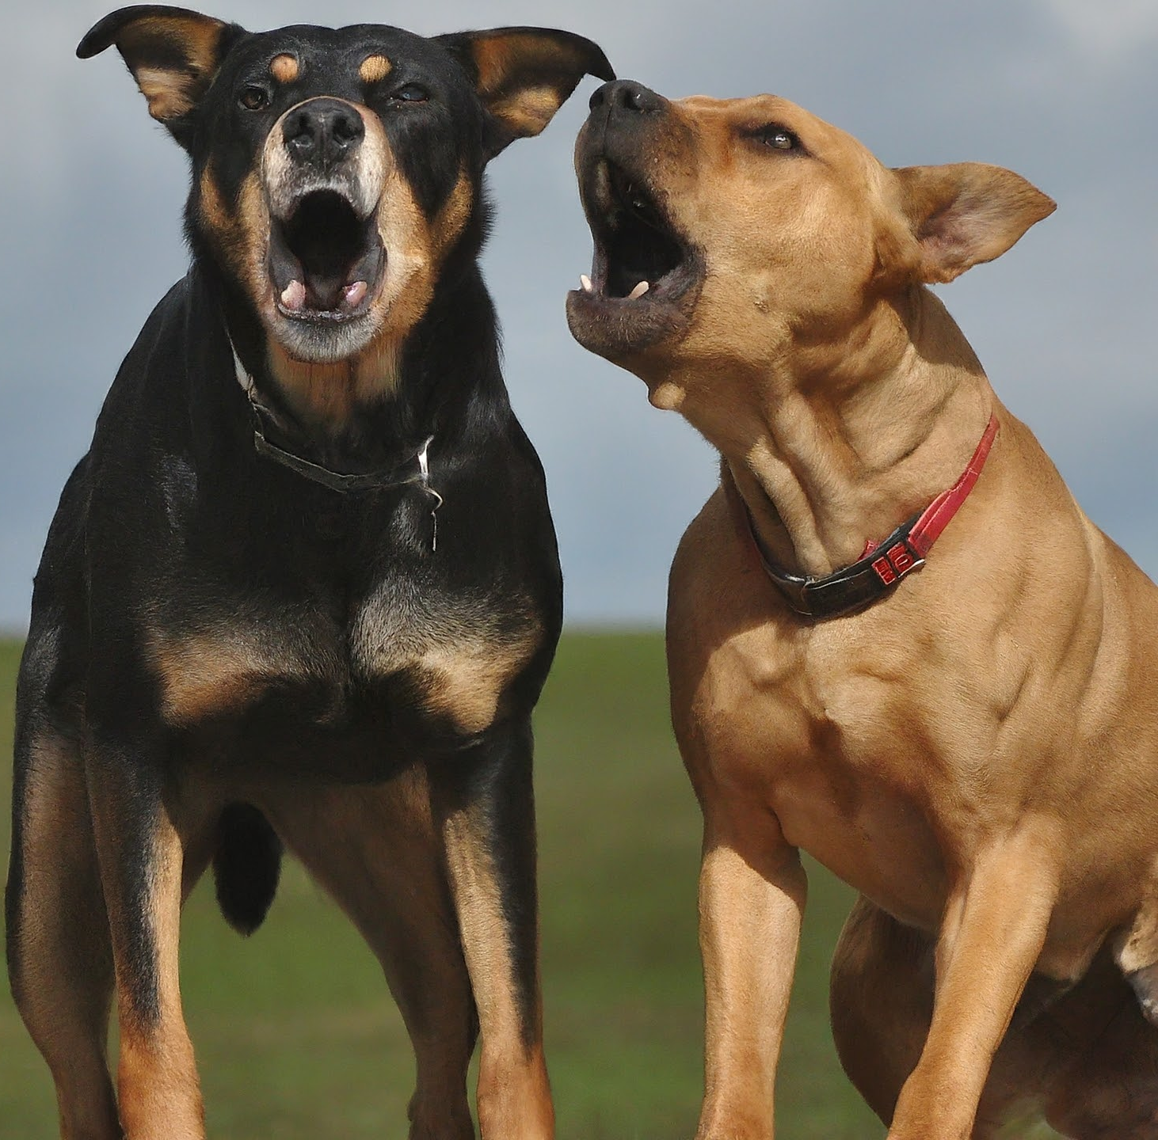
Jehová es mi luz y mi salvación; ¿de quién temeré?
Jehová es la fortaleza de mi vida; ¿de quién he de atemorizarme?
2 Cuando se juntaron contra mí los malignos, mis angustiadores y mis enemigos,
Para comer mis carnes, ellos tropezaron y cayeron.
3 Aunque un ejército acampe contra mí,
No temerá mi corazón;
Aunque contra mí se levante guerra,
Yo estaré confiado. […]
Salmos 27

Slide 22
7 “Oye, oh Jehová, mi voz con que a ti clamo;
Ten misericordia de mí, y respóndeme.
8 Mi corazón ha dicho de ti: Buscad mi rostro.
Tu rostro buscaré, oh Jehová;
9 No escondas tu rostro de mí.
No apartes con ira a tu siervo;
Mi ayuda has sido.
No me dejes ni me desampares, Dios de mi salvación […].
11 Enséñame, oh Jehová, tu camino,
Y guíame por senda de rectitud
A causa de mis enemigos”.

Slide 23
12 No me entregues a la voluntad de mis enemigos;
Porque se han levantado contra mí testigos falsos, y los que respiran crueldad.
13 Hubiera yo desmayado, si no creyese que veré la bondad de Jehová En la tierra de los vivientes.
14 Aguarda a Jehová;
Esfuérzate, y aliéntese tu corazón;
Sí, espera a Jehová”.
Salmos 27

Slide 24
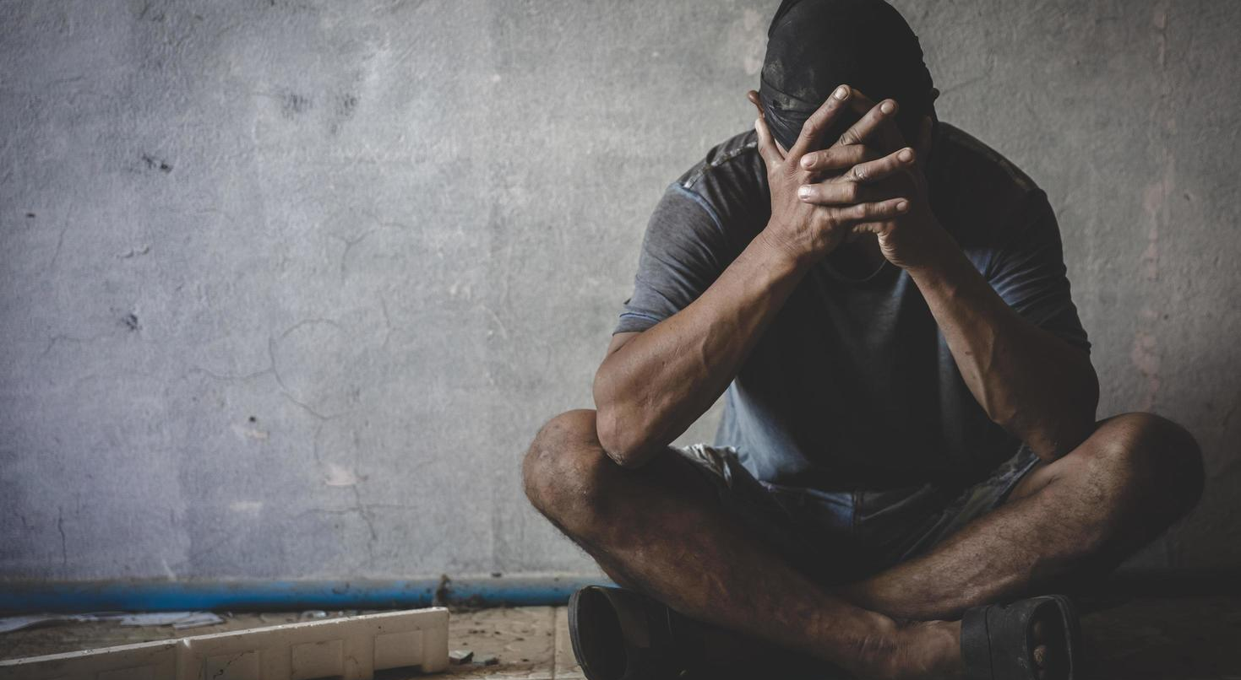
Salmo 22

Slide 25
12 “Me han rodeado muchos toros;
Fuertes toros de Basán me han cercado.
13 Abrieron sobre mí su boca
Como león rapaz y rugiente.
14 He sido derramado como aguas,
Y todos mis huesos se descoyuntaron;
Mi corazón fue como cera,
Derritiéndose en medio de mis entrañas.
15 Como un tiesto se secó mi vigor,
Y mi lengua se pegó a mi paladar,
Y me has puesto en el polvo de la muerte.
16 Porque perros me han rodeado;
Me ha cercado cuadrilla de malignos… […]”

Slide 26
19 “Mas tú, Jehová, no te alejes;
Fortaleza mía, apresúrate a socorrerme.
20 Libra de la espada mi alma,
Del poder del perro mi vida.
21 Sálvame de la boca del león,
Y líbrame de los cuernos de los búfalos.
22 Anunciaré tu nombre a mis hermanos;
En medio de la congregación te alabaré […].
24 Porque no menospreció ni abominó la aflicción del afligido, Ni de él escondió su rostro;
Sino que cuando clamó a él, le oyó”.

Slide 27
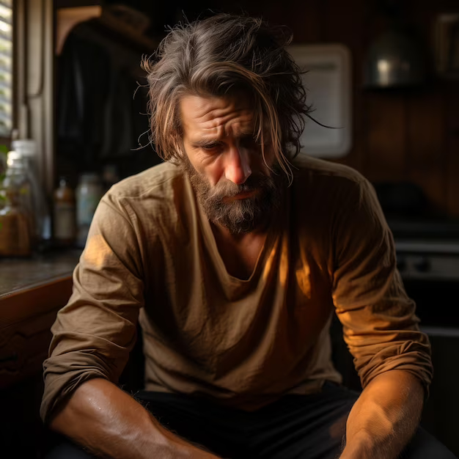
Salmo 10

Slide 28
1. “¿Por qué estás lejos, oh Jehová,
Y te escondes en el tiempo de la tribulación? […]
12 Levántate, oh Jehová Dios, alza tu mano;
No te olvides de los pobres.
13 ¿Por qué desprecia el malo a Dios?
En su corazón ha dicho: Tú no lo inquirirás.
14 Tú lo has visto; porque miras el trabajo y la vejación, para dar la recompensa con tu mano;
A ti se acoge el desvalido;
Tú eres el amparo del huérfano”.

Slide 29
15 Quebranta tú el brazo del inicuo,
Y persigue la maldad del malo hasta que no halles ninguna” […]
17 El deseo de los humildes oíste, oh Jehová;
Tú dispones su corazón, y haces atento tu oído,
18 Para juzgar al huérfano y al oprimido,
A fin de que no vuelva más a hacer violencia el hombre de la tierra.

Slide 30
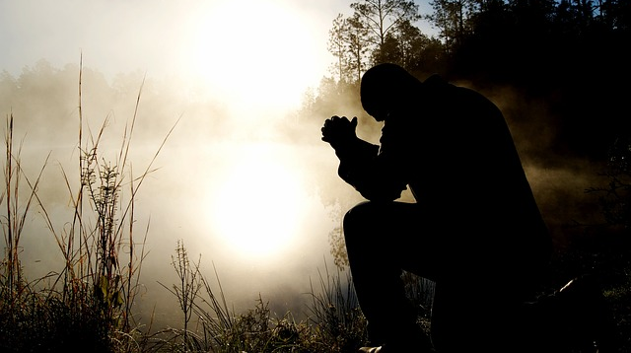
Salmo 141

Slide 31
1 Jehová, a ti he clamado; apresúrate a mí;
Escucha mi voz cuando te invocare.
2 Suba mi oración delante de ti como el incienso,
El don de mis manos como la ofrenda de la tarde […]
8 Por tanto, a ti, oh Jehová, Señor, miran mis ojos;
En ti he confiado; no desampares mi alma.
9 Guárdame de los lazos que me han tendido,
Y de las trampas de los que hacen iniquidad.
10 Caigan los impíos a una en sus redes,
Mientras yo pasaré adelante.

Slide 32
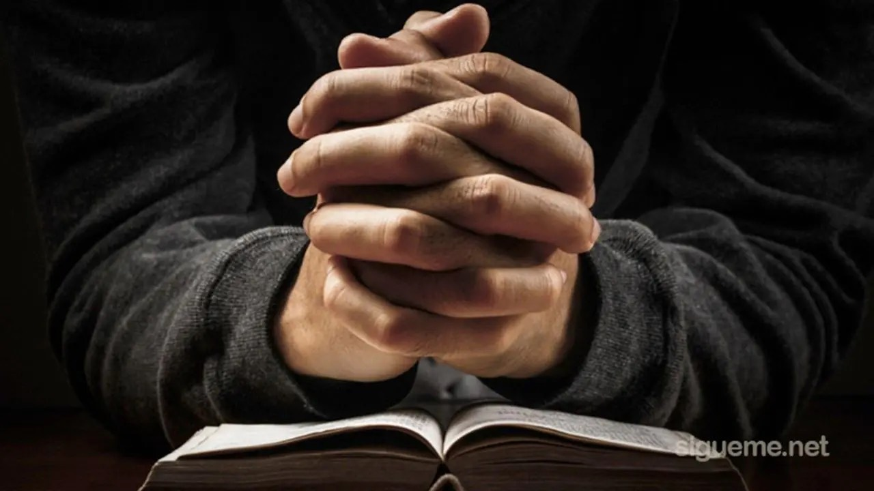
Salmo 40

Slide 33
1 “Pacientemente esperé a Jehová,
Y se inclinó a mí, y oyó mi clamor.
2 Y me hizo sacar del pozo de la desesperación, del lodo cenagoso;
Puso mis pies sobre peña, y enderezó mis pasos.
3 Puso luego en mi boca cántico nuevo, alabanza a nuestro Dios.
Verán esto muchos, y temerán, Y confiarán en Jehová […]
11 Jehová, no retengas de mí tus misericordias;
Tu misericordia y tu verdad me guarden siempre”.
Salmos 40

Slide 34
12 “Porque me han rodeado males sin número;
Me han alcanzado mis maldades, y no puedo levantar la vista.
Se han aumentado más que los cabellos de mi cabeza, y mi corazón me falla.
13 Quieras, oh Jehová, librarme;
Jehová, apresúrate a socorrerme.
14 Sean avergonzados y confundidos a una
Los que buscan mi vida para destruirla.
Vuelvan atrás y avergüéncense
Los que mi mal desean;
15 Sean asolados en pago de su afrenta
Los que me dicen: ¡Ea, ea!”

Slide 35
16 “Gócense y alégrense en ti todos los que te buscan,
Y digan siempre los que aman tu salvación:
Jehová sea enaltecido.
17 Aunque afligido yo y necesitado,
Jehová pensará en mí.
Mi ayuda y mi libertador eres tú;
Dios mío, no te tardes”.
Salmos 40

Slide 36
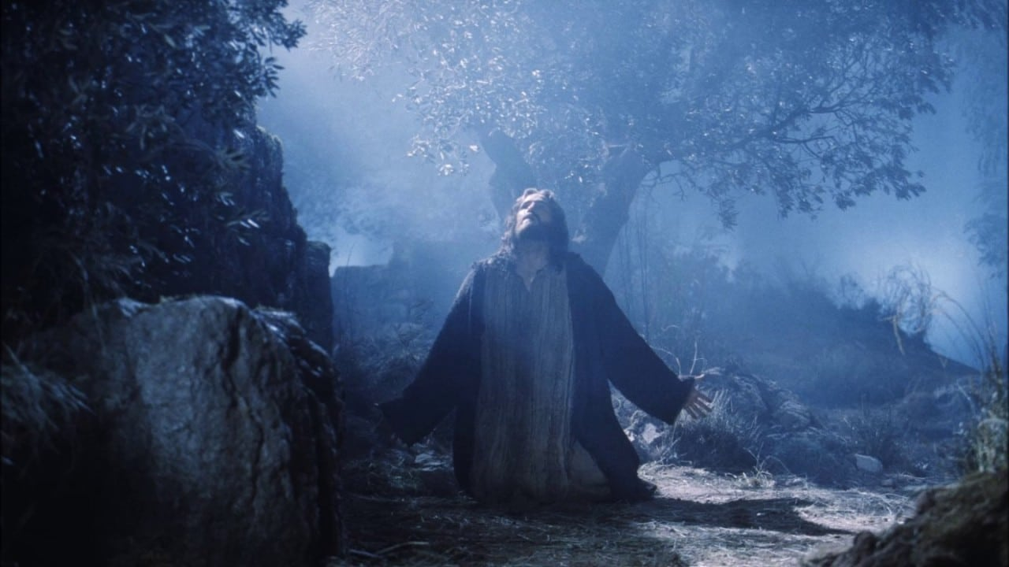
Salmo 7

Slide 37
1 “Jehová Dios mío, en ti he confiado;
Sálvame de todos los que me persiguen, y líbrame,
2 No sea que desgarren mi alma cual león,
Y me destrocen sin que haya quien me libre. […]
6 Levántate, oh Jehová, en tu ira;
Álzate en contra de la furia de mis angustiadores,
Y despierta en favor mío el juicio que mandaste […].
8 Jehová juzgará a los pueblos;
Júzgame, oh Jehová, conforme a mi justicia,
Y conforme a mi integridad”.

Slide 38
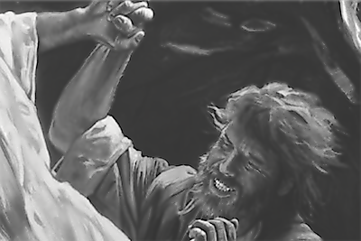
Salmo 34

Slide 39
4 “Busqué a Jehová, y él me oyó,
Y me libró de todos mis temores […]
6 Este pobre clamó, y le oyó Jehová,
Y lo libró de todas sus angustias.[…]
15 Los ojos de Jehová están sobre los justos,
Y atentos sus oídos al clamor de ellos”.
16 La ira de Jehová contra los que hacen mal, Para cortar de la tierra la memoria de ellos.
Salmos 34

Slide 40
17 Claman los justos, y Jehová oye,
Y los libra de todas sus angustias.
18 Cercano está Jehová a los quebrantados de corazón; Y salva a los contritos de espíritu.
19 Muchas son las aflicciones del justo,
Pero de todas ellas le librará Jehová […]
22 Jehová redime el alma de sus siervos,
Y no serán condenados cuantos en él confían.
Salmos 34

Slide 41
Salmo 20

Slide 42
1 Jehová te oiga en el día de conflicto;
El nombre del Dios de Jacob te defienda.
2 Te envíe ayuda desde el santuario,
Y desde Sion te sostenga.
3 Haga memoria de todas tus ofrendas,
Y acepte tu holocausto. Selah
4 Te dé conforme al deseo de tu corazón,
Y cumpla todo tu consejo.

Slide 43
Salmo 9
.

Slide 44
13 Ten misericordia de mí, Jehová;
Mira mi aflicción que padezco a causa de los que me aborrecen,
Tú que me levantas de las puertas de la muerte,
14 Para que cuente yo todas tus alabanzas
En las puertas de la hija de Sion,
Y me goce en tu salvación.

Slide 45
Sígueme en:
digitpastor.com

